Slide 1

DESTINO ESTUDIANTES
Vicerrectorado de Internacionalización y Cooperación
SERVICIO DE RELACIONES INTERNACIONALES Y COOPERACIÓN

Slide 2
PROGRAMA DESTINO ESTUDIANTES
DOCUMENTOS ACADÉMICOS:
1.- Acuerdo Académico.
2.- Modificaciones al Acuerdo Académico.
3.- Solicitud de evaluación en la UMH.
4.- Certificado de notas obtenidas y Reconocimiento en la UMH.
DOCUMENTOS ADMINISTRATIVOS:
5.- Registro y solicitud de intercambio en la universidad de destino.
6.- Certificado de estancia - LLEGADA.
7.- Certificado de estancia - SALIDA.
8.- Convenio financiero.
9.- Seguro de movilidad obligatorio.

Slide 3
PROGRAMA DESTINO
CHARLA SOBRE LOS DOCUMENTOS ACADÉMICOS DESTINO QUE TIENES QUE CONOCER

Slide 4
1. ACUERDO ACADÉMICO
¿Qué es?
Programa de estudios con la relación de las asignaturas escogidas de la Universidad de destino y su correspondiente asignatura UMH que se desea reconocer.
¿Cómo se cumplimenta?
- Consulta el plan de estudios de la universidad de destino.
Elige las asignaturas a realizar:
  Incluye un mínimo de 20 créditos a cursar en la universidad de destino.
  Transcribe en el documento el nombre (idioma original) de las asignaturas.
  Transcribe, si se dispone de la información, el código de la asignatura “Course unit code” y los créditos.
  Establece equivalencias con las asignaturas UMH, teniendo en cuenta los requisitos generales de la Guía de Buenas Prácticas para completar el acuerdo académico y los requisitos específicos que cada Facultad/Escuela pueda tener.
  Firma el documento con certificado electrónico de firma.
¿Dónde se presenta?
Preséntalo al Coordinador Académico de tu titulación, al menos 15 días antes de la fecha límite que indique la universidad de destino.
¿Cuándo se remite a la SRRII? Cuando el Coordinador Académico apruebe la propuesta de asignaturas, el estudiante enviará el acuerdo académico al SRRII para la tramitación de firmas.

Slide 5
ACUERDO ACADÉMICO GUÍA DE BUENAS PRÁCTICAS DESTINO PARA CUMPLIMENTAR LOS DOCUMENTOS ACADÉMICOS
Cómo establecer las equivalencias entre asignaturas UMH y la universidad de destino
La equivalencia entre el contenido y los créditos de la asignatura UMH con la asignatura de destino deberán ser como mínimo del 90%.
Entre la suma del total de créditos a cursar en la Universidad de destino y en la UMH, no podrá haber una diferencia superior a 6 créditos.
Podrán proponerse equivalencias entre una asignatura de la UMH y una o varias asignaturas de la Universidad de destino y viceversa, siempre y cuando se respeten los requisitos indicados en los apartados anteriores.
En caso de que la universidad de destino no tenga publicados los créditos ECTS de sus asignaturas y en su defecto figuren horas, la equivalencia se realizará a razón de 1 crédito ECTS equivalente a 25 horas.
Se podrán cursar asignaturas oficiales del plan de estudios de la universidad de destino que no tengan equivalencia en la UMH por “competencias transversales y profesionales” especificando el número de créditos que se va a cursar en la universidad de destino. Finalizado el intercambio, el/la estudiante decide cuántos de esos créditos de “competencias transversales” desea reconocer en su expediente UMH, teniendo que pagar el correspondiente importe.
Las actividades, seminarios o cursillos que se realicen en la Universidad de destino NO se podrán incluir en el Acuerdo Académico.

Slide 6
2. MODIFICACIONES AL ACUERDO ACADÉMICO
¿Qué es? Es la propuesta de cambios al acuerdo académico inicial.
¿Cómo se cumplimenta?
1º.- Cumplimenta el modelo de cambios al Acuerdo Académico con todas las asignaturas que definitivamente hayas elegido. Este documento sustituirá al acuerdo académico anterior. Recuerda indicar el código, denominación y créditos de las asignaturas.
2º.- Firma el documento con certificado electrónico de firma.
¿Dónde se presenta?
El documento se debe enviar al SRRII por email.
El SSRRII lo remitirá al Coordinador Académico para su revisión y firma y comunicará los cambios a la universidad de destino.
¿Cuándo se presenta?
El plazo para la presentación de los cambios es de 1 mes a partir de la incorporación en la universidad de destino o en el plazo que indique la universidad de destino en caso de ser un plazo menor.

Slide 7
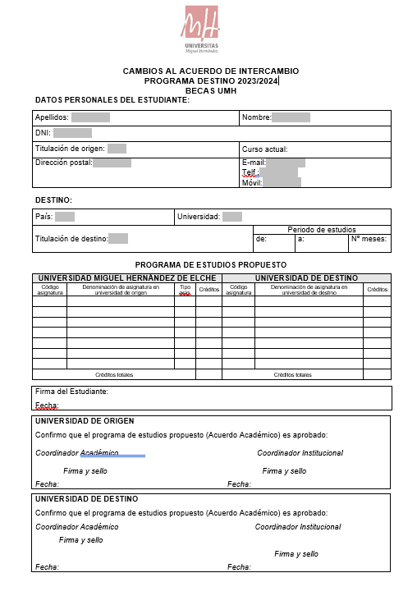
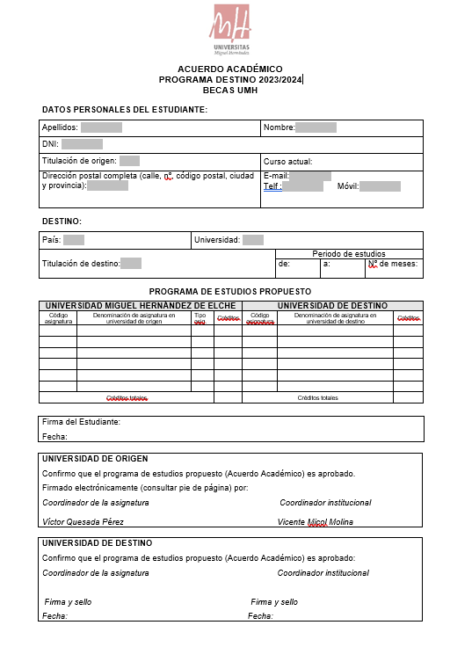
Acuerdo Académico
Cambios al Acuerdo Académico

Slide 8
Si has incluido asignaturas en el Acuerdo Académico y finalmente te examinarás en la UMH
3. SOLICITUD DE EVALUACIÓN EN LA UMH
¿Qué es?
Es el documento en el que se solicita poder examinarse en la UMH de asignaturas incluidas en el Acuerdo Académico definitivo, en la convocatoria extraordinaria de febrero o julio.
¿Dónde se presenta?
Debes enviarlo por correo electrónico al SSRRII quien lo remitirá al Coordinador Académico para su revisión y firma.
¿Cuándo se presenta?
Como muy tarde el 20 de enero, para poder presentarse al examen en la convocatoria extraordinaria de febrero.
Como muy tarde el 15 de junio, para poder presentarse al examen en la convocatoria extraordinaria de julio.
TEN EN CUENTA:
Si quieres examinarte en la Convocatoria especial de octubre, debes pedirlo según la Normativa de Evaluación de Estudiantes de la UMH, en el CEGECA.

Slide 9
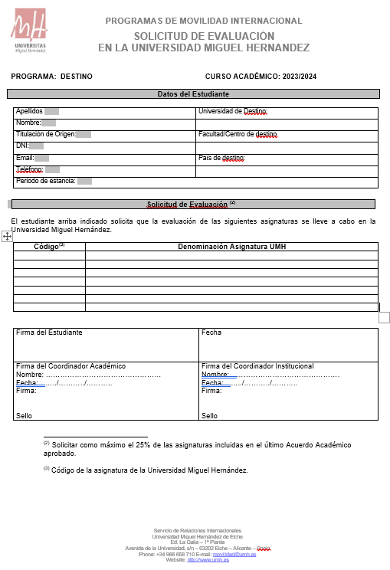
SOLICITUD DE EVALUACIÓN EN LA UMH

Slide 10
4. CERTIFICADO DE NOTAS OFICIAL
¿Qué es?
Es el documento que acredita las calificaciones obtenidas en la Universidad de Destino. Cada universidad tienen su propio modelo.
¿Quién lo emite?
Lo emite la Universidad de destino una vez finalizada la movilidad.
¿Dónde se presenta?
La Universidad de Destino ha de enviarlo por correo electrónico directamente desde su correo institucional al correo general del SSRRII: movilidad@umh.es
Si tienes previsto continuar tus estudios en otra titulación (por ej. Master) o presentarte a oposiciones o convocatorias (exámenes MIR, FIR) en las que necesitas aportar tu finalización de estudios, ten en cuenta que la incorporación de las notas puede demorarse porque la universidad no envíe los certificados de notas.

Slide 11
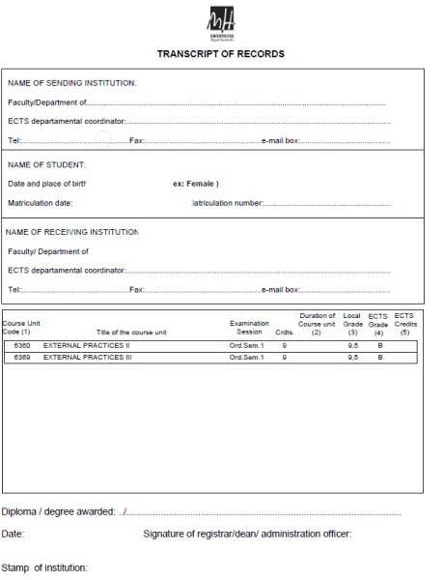
CERTIFICADO DE NOTAS

Slide 12
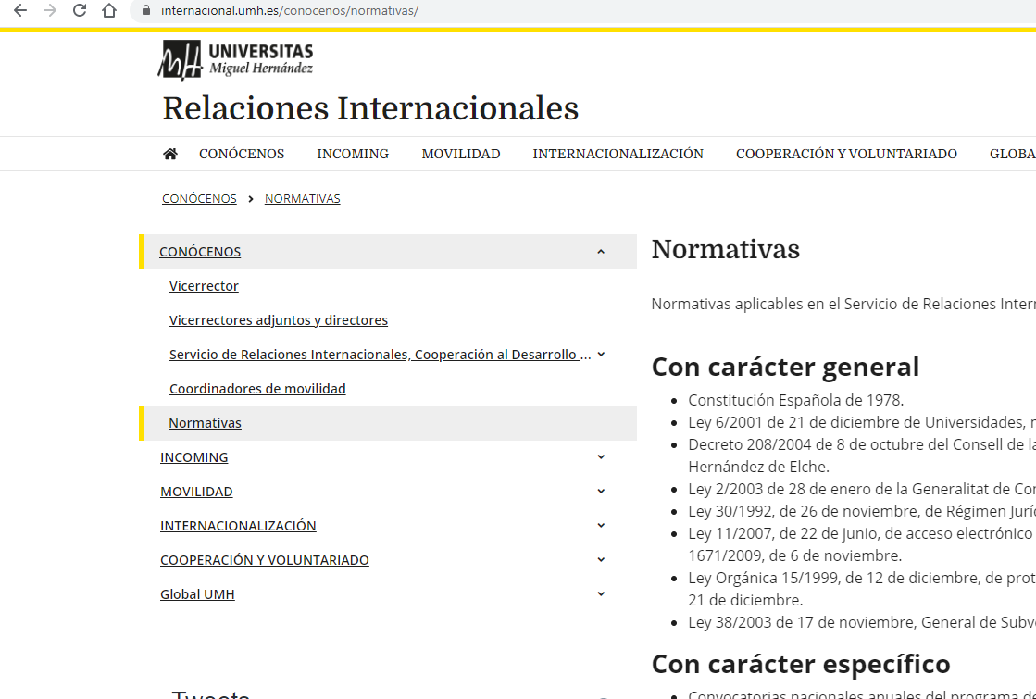
Reconocimiento de notas
Según las escalas de calificaciones de estudios extranjeros y sus equivalencias al sistema de calificaciones del sistema universitario español.

Slide 13
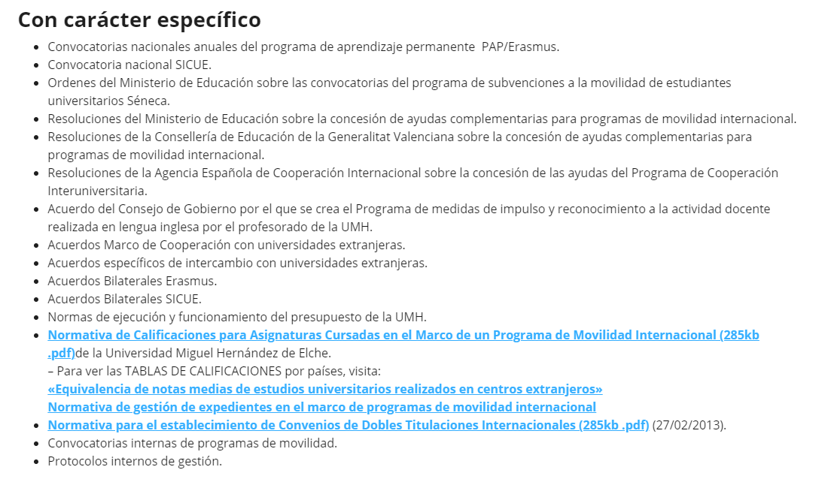
Reconocimiento de notas
Según las escalas de calificaciones de estudios extranjeros y sus equivalencias al sistema de calificaciones del sistema universitario español.

Slide 14
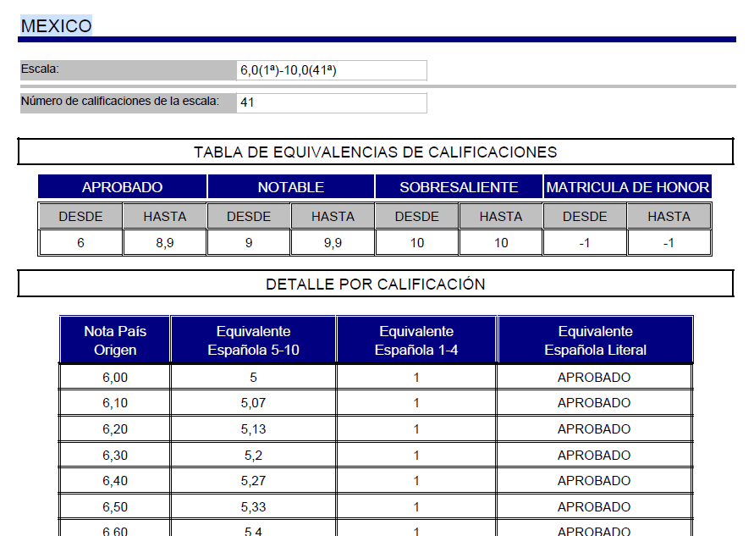
Reconocimiento de notas

Slide 15
Coordinadores de Centros
- Facultad de Bellas Artes: Profa. María Elia Torrecilla Patiño – etorrecilla@umh.es
Facultad de Medicina:
  - Prof. Diego Echevarría Aza – diegoaza@umh.es (Grado en Medicina).
  Prof. Cristina Espinosa Sempere – c.espinosa@umh.es (Grado en Terapia Ocupacional).
  Prof. María Isabel Tomás Rodríguez – mitomas@umh.es (Grado en Fisioterapia).
  Prof. Roberto Pascual Gutiérrez – r.pascual@umh.es (Grado en Podología).
Facultad de Farmacia: Prof. Francisco Navarrete Rueda – fnavarrete@umh.es
- Facultad de CC. Sociosanitarias:
  Prof. Álvaro García del Castillo López – alvaro.garciac@umh.es (Grado en Psicología)
  Prof. Alba Roldán Romero – aroldan@umh.es (Grado en Ciencias de la Actividad Física y del Deporte).
  - Escuela Politécnica Superior de Elche:
  - Prof. María Ángeles Bustamante Muñoz – marian.bustamante@umh.es.
Facultad de CC. Experimentales: Prof. Victor Manuel Quesada Pérez – vquesada@umh.es

Slide 16
Coordinadores de Centros
Facultad de CC. SS. y Jurídicas de Elche: Prof. Rafael Carlos Doménech Sánchez – rdomenech@umh.es.
  Prof. José Luís Sainz-Pardo Auñón - jlsainz@umh.es (Grado en Estadística Empresarial).
  Prof. José Antonio García Martínez - jose.garciam@umh.es (Grado en ADE).
  Profa. Purificación Cremades García - p.cremades@umh.es (Grado en RRLL y RRHH).
  Prof. Alfonso Ortega Gimenez – alfonso.ortega@umh.es (Grado en Derecho).
  Prof. Félix Arias Robles – farias@umh.es (Grado en Periodismo).
  Prof. Francisco Julián Martínez Cano – francisco.martinezc@umh.es (Grado en Comunicación Audiovisual).
  Prof. Damian Jorda Bou – djorda@umh.es(Doble Grado en Comunicación Audiovisual y Periodismo).
  Prof. Carmen Ortiz del Valle - maria.ortiz@umh.es (Doble Grado en DADE)
  Prof. Marina Estrada de la Cruz – mestrada@umh.es (Grado en Gestión, Tecnología y Moda)
Facultad de CC. SS. y Jurídicas de Orihuela:
- Prof. Francisco Javier Sanjuan Andrés– fsanjuan@umh.es (Grado en Ciencias Políticas y Gestión Pública)
- Prof. Carmen Hidalgo Alcázar - carmen.hidalgo@umh.es (Grado en Administración y Gestión de Empresas)
Escuela Politécnica Superior de Orihuela:
  Prof. Mª de la Luz García Pardo – mariluz.garcia@umh.es (Grado en Ingeniería Agroalimentaria y Agroambiental)
  Prof. Salvador Castillo García – scastillo@umh.es (Grado en Ciencia y Tecnología de los Alimentos)
  Prof. Santiago García Martínez – sgarcia@umh.es (Master en Ingeniería Agronómica)

Slide 17
PROGRAMA DESTINO
CHARLA SOBRE LOS DOCUMENTOS ADMINISTRATIVOS DESTINO QUE TIENES QUE CONOCER

Slide 18
Recibirás un mail de la universidad de destino con todas las indicaciones.
5. REGISTRO EN LA UNIVERSIDAD DE DESTINO
¿Qué documentos tengo que presentar?
Cada universidad de destino tiene un procedimiento de registro distinto. El estudiante deberá completar la solicitud de inscripción, siguiendo las instrucciones que le hayan indicado, y adjuntar la documentación requerida en cada caso: pasaporte, expediente académico, carta de motivación, currículum vitae, carta de recomendación, acuerdo académico.
¿Dónde se presenta?
En algunos casos el registro es on-line a través de una plataforma de la universidad de destino y en otros casos solicitan el envío de la documentación por correo electrónico. El envío del correo electrónico se realiza desde el SSRRII con copia al estudiante.
¿Cuándo se presenta?
Al menos 10 días antes de la fecha límite de la universidad de destino el estudiante debe tener preparados los documentos requeridos.

Slide 19
6. CERTIFICADO DE INCORPORACIÓN
¿Qué es?
El documento que acredita la fecha en la que te incorporas a la Universidad de Destino.
Es indispensable para cobrar el primer plazo de la Beca Destino y debe consignar exactamente la fecha de llegada.
¿Cómo se cumplimenta?
Sólo con tus datos personales y los de la UMH. Las fechas las debe consignar el SRRII de la Universidad de Destino.
¿Cuándo y donde se presenta?
A tu llegada, tendrás que presentarlo en el SRRII de la Universidad de Destino, (para consignar la fecha de tu llegada). Debes remitir una copia al SRRII de la UMH, por correo electrónico, en el plazo máximo de 10 días desde tu fecha de incorporación.

Slide 20
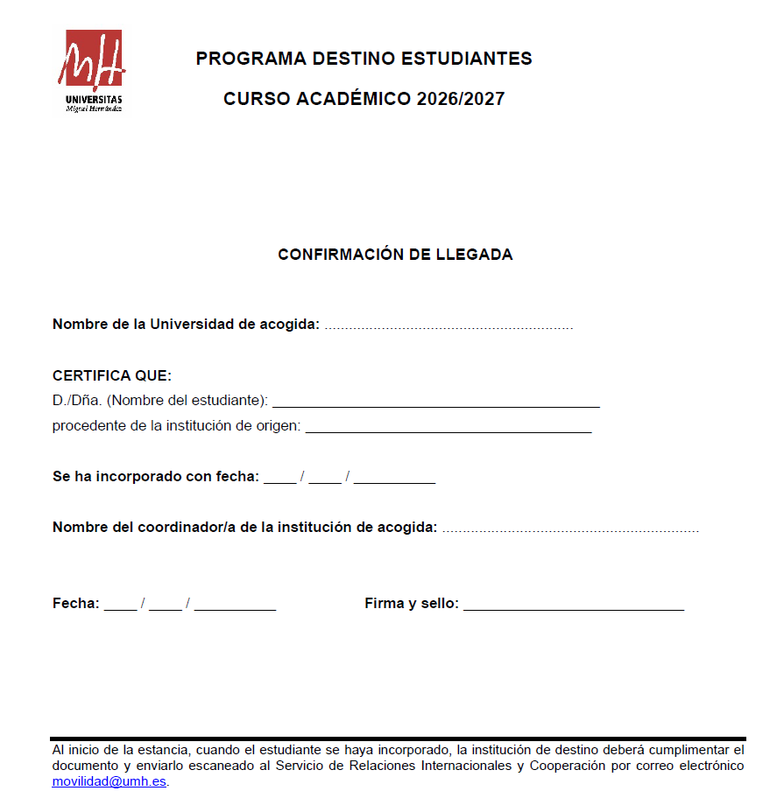
CERTIFICADO DE INCORPORACIÓN

Slide 21
7. CERTIFICADO DE ESTANCIA
¿Qué es?
El documento que acredita la fecha en la que te incorporas a la Universidad de Destino y la fecha en la que te marchas.
Es indispensable para cobrar el 2ª plazo de la ayuda económica y debe consignar exactamente las fechas de llegada y partida.
¿Cómo se cumplimenta?
Sólo con tus datos personales y los de la UMH. Las fechas las debe consignar el SRRII de la Universidad de Destino.
¿Cuándo y donde se presenta?
Antes de marcharte, deberás presentar en el SRRII de la Universidad de Destino este documento para consignar la fecha de salida. Debes remitir una copia al SRRII de la UMH, por correo electrónico, en el plazo máximo de 10 días desde la fecha de finalización de la movilidad.

Slide 22
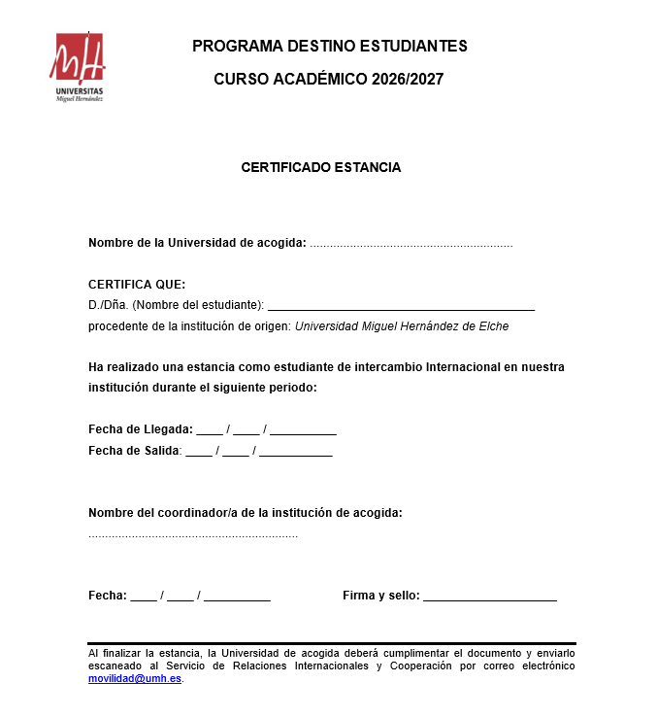
CERTIFICADO DE ESTANCIA

Slide 23
8. CONVENIO FINANCIERO
¿Qué es?
Es el contrato que determina las obligaciones entre el Centro de origen (la UMH) y el estudiantado respecto a la administración de la Beca concedida en el marco de la actividad del Programa Destino Estudiantes.
¿Cuándo se firma?
Cuando el estudiante haya sido Aceptado oficialmente por la Universidad de destino y antes del inicio de la movilidad. Desde el SSRRII se informará al estudiantado del momento del trámite.
IMPORTANTE: Es obligatorio firmar este documento con certificado electrónico de firma.

Slide 24
Todos los estudiantes deberán contratar obligatoriamente un seguro de asistencia médica que cubra su estancia.
9. SEGURO DE MOVILIDAD
El estudiante que sea seleccionado para disfrutar de una Beca Destino tendrá que contratar una póliza de seguro de cobertura de gastos médicos, responsabilidad civil (cuando proceda), accidentes y enfermedad grave y defunción (que incluya repatriación).
La UMH enviará información a todos los estudiantes que van a realizar una estancia con el Programa DESTINO para la contratación del seguro médico.

Slide 25
IMPORTANTE
Generalidades:
- Revisa la GUÍA DE BUENAS PRÁCTICAS DEL PROGRAMA DESTINO para cumplimentar todos tus documentos académicos.
El estudiantado debe enviar al SRRII el Certificado de Estancia, cuando se incorpore y cuando termine la movilidad, para recibir las ayudas económicas.
El estudiante que finalmente no pueda realizar la movilidad y desee renunciar a su Beca DESTINO deberá presentar una Instancia General por Sede Electrónica dirigida al SSRRII para informar.
IMPORTANTE: Es imprescindible formalizar la matrícula en la UMH antes de comenzar la movilidad con el Programa DESTINO.

Slide 26
GRACIAS

